Slide 1
EDUCAÇÃO EM SAÚDE E A ARTE DO TEATRO: LUDICIDADE NA EDUCAÇÃO BÁSICA (ESAT)
Discente: Diego Silva Gois
Docente: Daniela Raguer Valadão
VI SEMANA ACADÊMICA DA UFS (SEMAC)
LAGARTO-SE

Slide 2
INTRODUÇÃO
No Brasil, as enteroparasitoses representam um grande problema de saúde pública, sendo a principal causa de morbimortalidade.
As atividades lúdicas com uma linguagem adaptada à faixa etária são consideradas ferramentas de comunicação eficazes que promovem o aumento da capacidade de compreensão dos conteúdos de forma espontânea.
PINHEIRO, 2015. ALEIXO et al, 2016.

Slide 3
OBJETIVOS
Oferecer capacitação/atualização dos professores da Educação Básica sobre as principais enteroparasitoses;
Elaborar e disponibilizar material lúdico-didático para execução da ação com os discentes da Educação Básica;
Informar aos discentes da Educação Básica sobre as principais enteroparasitoses, seus riscos à saúde, formas de contágio e de prevenção;
Desenvolver ferramentas de ensino não tradicional de forma a possibilitar conhecimento e consequentemente diminuição da incidência de enteroparasitoses;

Slide 4
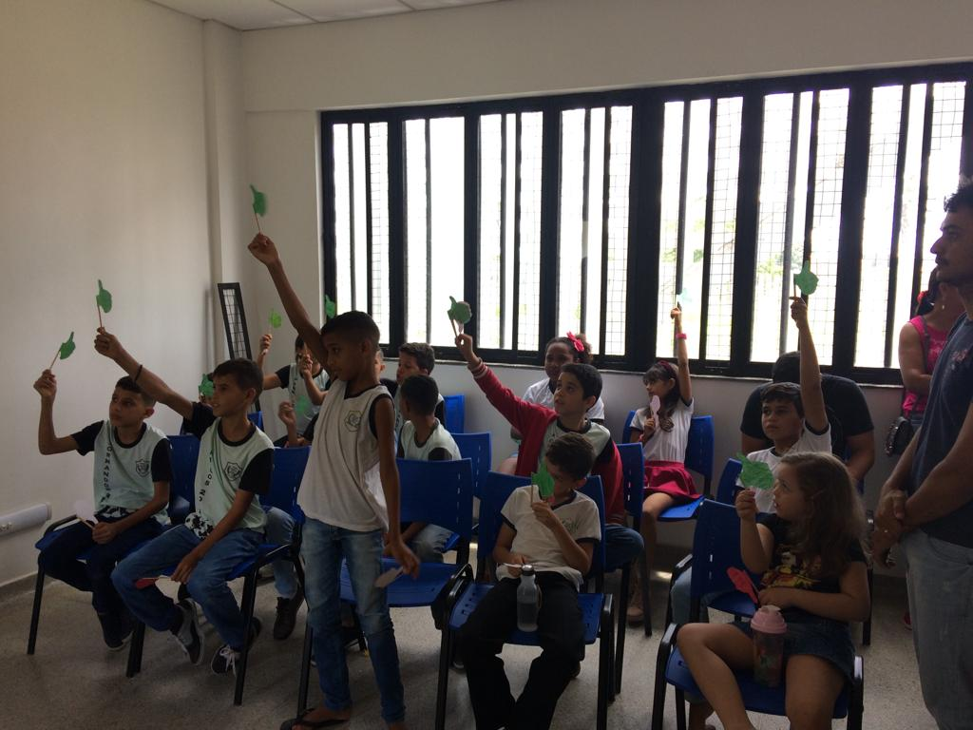
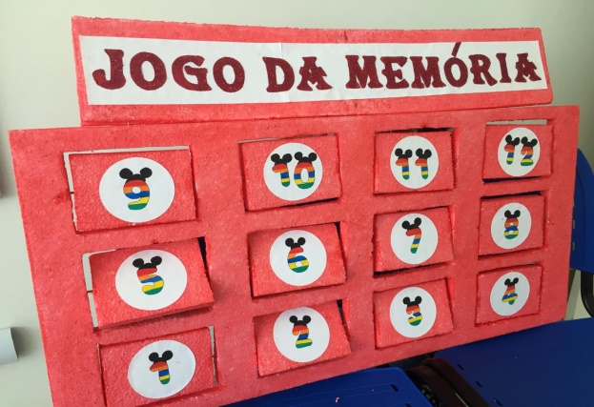
METODOLOGIA
Reuniões Semanais
Aplicação de questionários
Construção da Peça Teatral
Confecção de jogos lúdicos
Intervenção
Reuniões Semanais
Aplicação de questionários
Construção da Peça Teatral
Confecção de jogos lúdicos
Intervenção

Slide 5
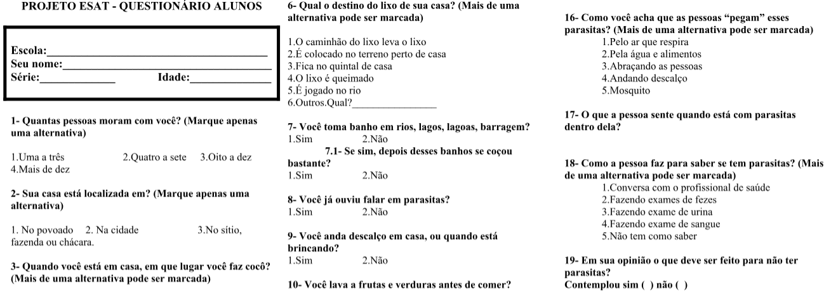
METODOLOGIA
Foto do questionário investigativo aplicado aos Discentes das escolas municipais de Lagarto/SE

Slide 6
RESULTADOS
50% responderam que não tiveram parasitoses
Mas será que eles fizeram os exames de fezes?
100% respondeu que as parasitoses são de fato uma problemática da saúde pública
E 80% dos discentes não souberam responder onde os parasitas ficam.

Slide 7
RESULTADOS

Slide 8
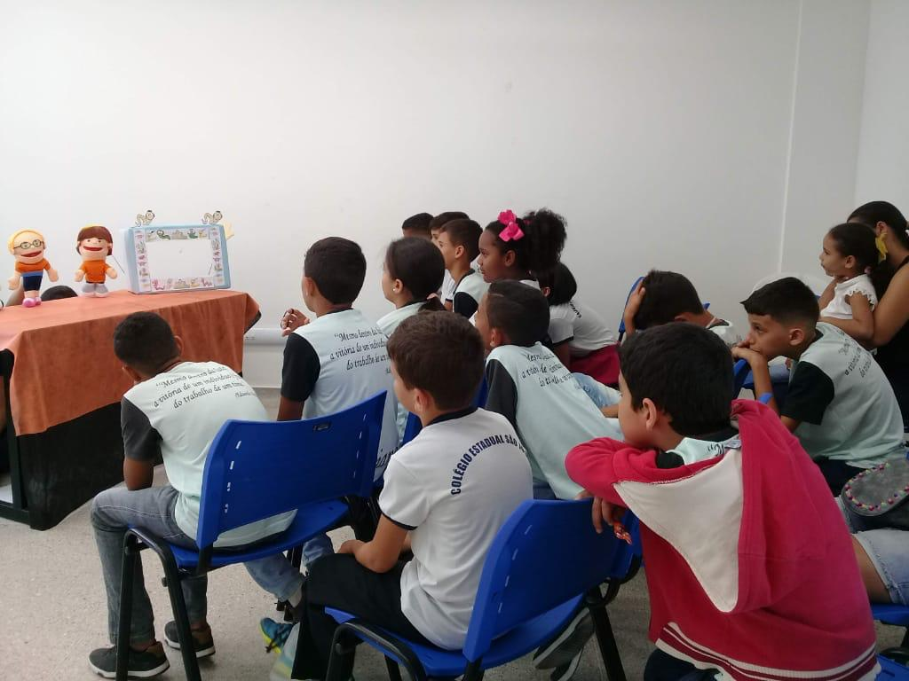
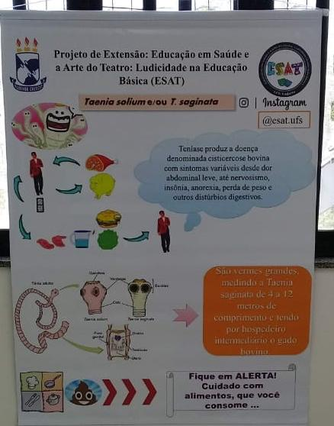
RESULTADOS

Slide 9
CONCLUSÃO
Pode-se concluir que o projeto proposto é de extrema importância para sociedade haja vista a dimensão no qual o tema em questão é colocado e o quanto a falta de conhecimento implica no adoecer da população e qualidade de vida.

Slide 10
REFERÊNCIAS
ALEIXO, D. L. MELO, E. M.; FERRAZ, F. N.; Importância do estudo da prevalência de parasitos intestinais de crianças em idade escolar. Revista de Saúde e Biologia, v. 5, n. 1, p. 43-47, jan./jul. 2016.
PINHEIRO,P.L. Enteroparasitoses na infância, seus determinantes sociais e principais consequências: uma revisão bibliográfica. Governador Valadares/MG, 2015.

